Slide 1
„A gdy wolności
nadszedł czas…”
100-lecie odzyskania niepodległości
przez Polskę 1918-2018

Slide 2
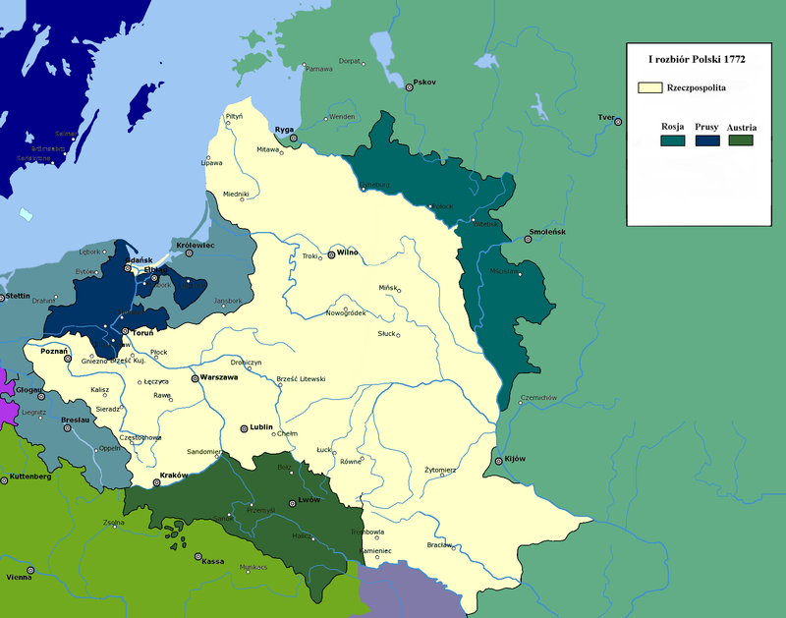
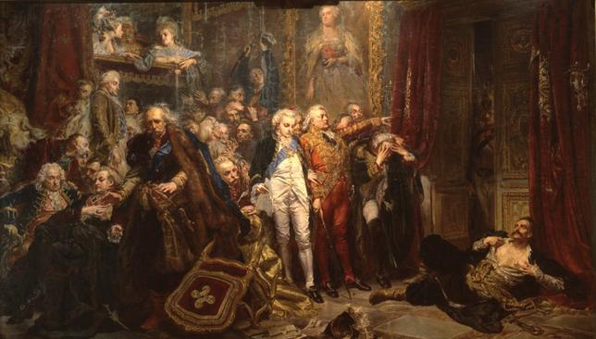
Jak Polska zniknęła z map Europy? - rozbiory Polski
I ROZBIÓR POLSKI
Zabór ziem Rzeczypospolitej dokonany przez Rosję, Prusy i Austrię na mocy traktatu podpisanego 5 VIII 1772r., w którym zaborcy powoływali się na rozkład państwa polskiego oraz swe rzekome historyczne prawa do zajmowanych obszarów. Bezpośrednią przyczyną rozbioru była wojna domowa w Polsce (konfederacja barska). W ramach podziału Prusy otrzymały Prusy Królewskie, biskupstwo warmińskie oraz północną część Wielkopolski i Kujaw, Rosja zajęła ziemie na wschód od linii Dźwiny i Dniepru, a Austria przyłączyła Podole po rzekę Zbrucz oraz obszar Małopolski na południe od Wisły.

Slide 3
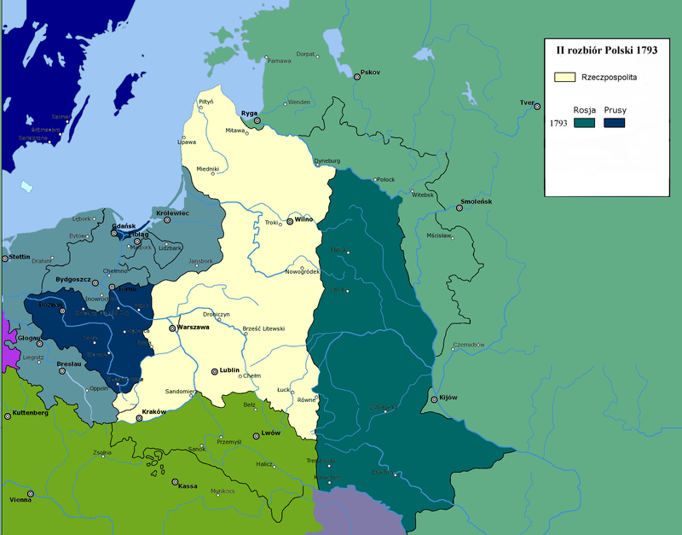
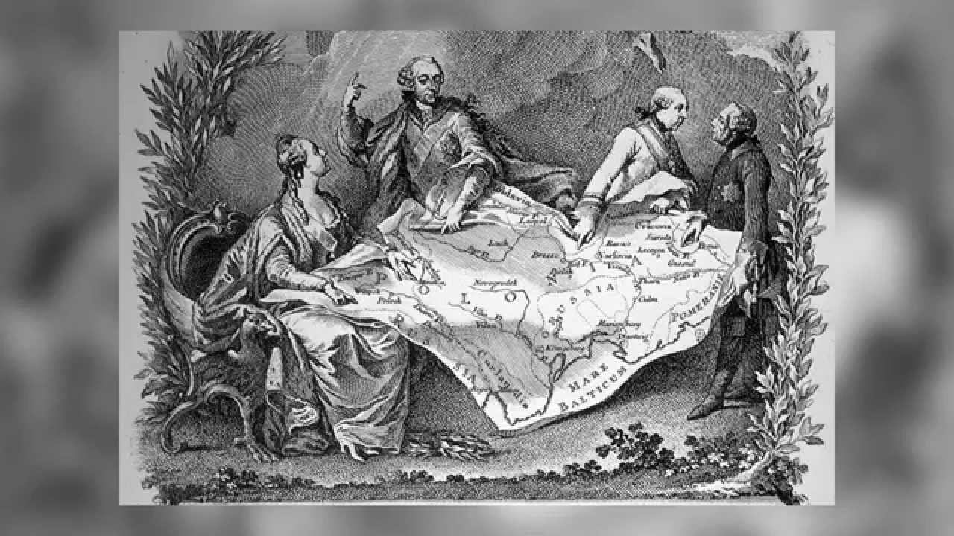
Jak Polska zniknęła z map Europy? - rozbiory Polski
II ROZBIÓR POLSKI
Zabór ziem Rzeczypospolitej dokonany przez Rosję i Prusy na mocy traktatu podpisanego w styczniu 1793r., w którym zaborcy powoływali się na zagrożenie rewolucyjne ze strony Polski. Bezpośrednią przyczyną rozbioru była próba uniezależnienia się Rzeczypospolitej od Rosji, podjęta w okresie Sejmu Czteroletniego, a pośrednią - zbliżenie rosyjsko-pruskie spowodowane rewolucją we Francji. W ramach podziału Prusy zajęły Gdańsk i Toruń, resztę Wielkopolski i Kujaw oraz część Mazowsza, a Rosja otrzymała wschodnie ziemie Rzeczypospolitej.

Slide 4
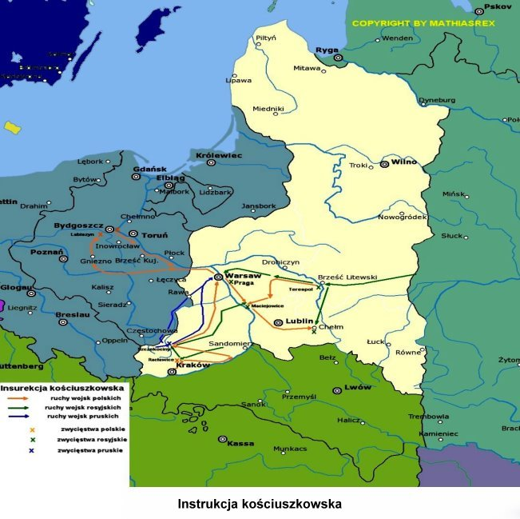
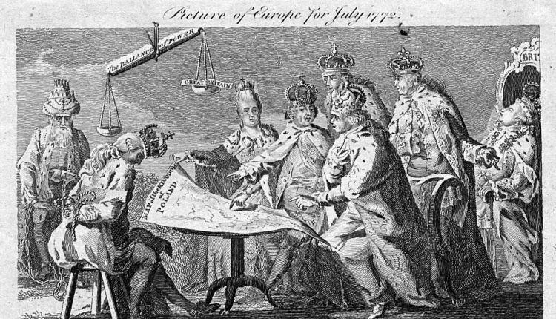
Jak Polska zniknęła z map Europy? - rozbiory Polski
III ROZBIÓR POLSKI
Ostateczny zabór ziem Rzeczypospolitej dokonany przez Rosję, Prusy i Austrię na mocy traktatu podpisanego 24 X 1795r., w którym zaborcy powoływali się na zagrożenie rewolucyjne ze strony Polski. Bezpośrednią przyczyną rozbioru było powstanie kościuszkowskie, zryw niepodległościowy Polaków. W ramach podziału Prusy otrzymały ziemie na północny zachód od linii Pilicy, Bugu i Niemna(z Warszawą), Rosja zajęła obszary na wschód od linii Niemna i Bugu(z Wilnem), Austria przyłączyła terytoria pomiędzy Pilicą a Bugiem(z Krakowem).

Slide 5
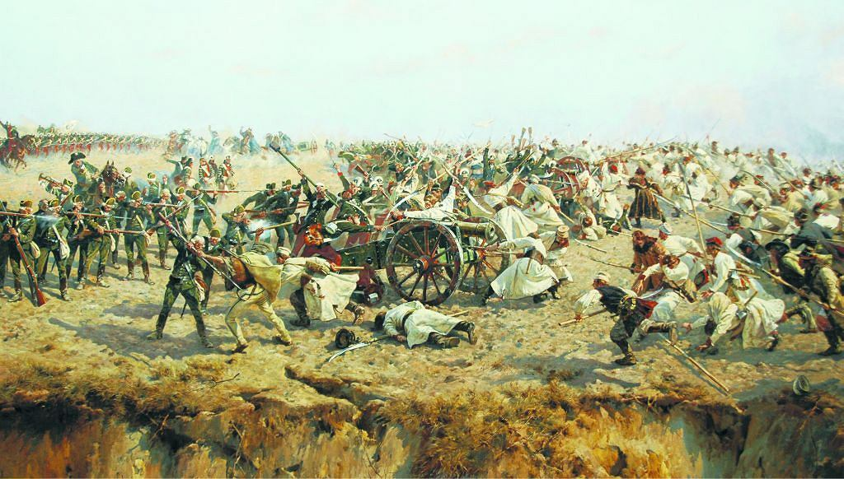
Powstania niepodległościowe
POWSTANIE KOŚCIUSZKOWSKIE
Pierwsze polskie powstanie narodowe, trwające od marca do listopada 1794r., objęło swym zasięgiem ziemie Rzeczypospolitej (w kształcie po II rozbiorze), przejściowo też zabór pruski. Zostało przygotowane i wywołane przez polskich spiskowców i emigrantów.
Bezpośrednią przyczyną wybuchu powstania były aresztowania spiskowców oraz redukcja wojsk polskich, wcielanych do armii rosyjskiej. Wobec dysproporcji sił i braku pomocy z zagranicy, insurekcja została stłumiona przez wojska rosyjskie i pruskie. Następstwem tego zrywu był III rozbiór Polski.

Slide 6
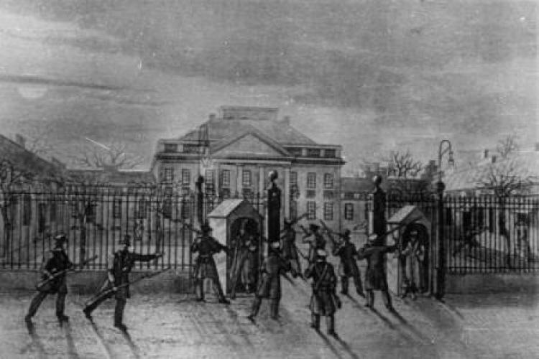
Powstania niepodległościowe
POWSTANIE LISTOPADOWE
Powstanie listopadowe wybuchło nocą z 29 na 30 listopada 1830r., trwało 325 dni. Główną przyczyną jego wybuchu było łamanie przez cara postanowień konstytucji Królestwa Polskiego, utworzonego na mocy decyzji Kongresu Wiedeńskiego z 1815r.

Slide 7
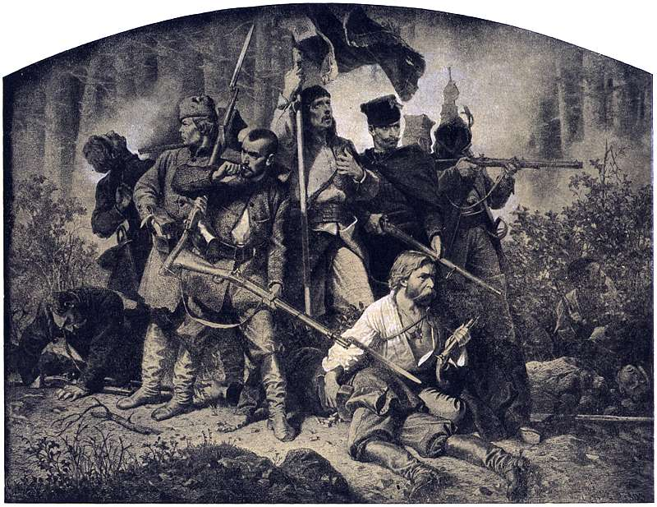
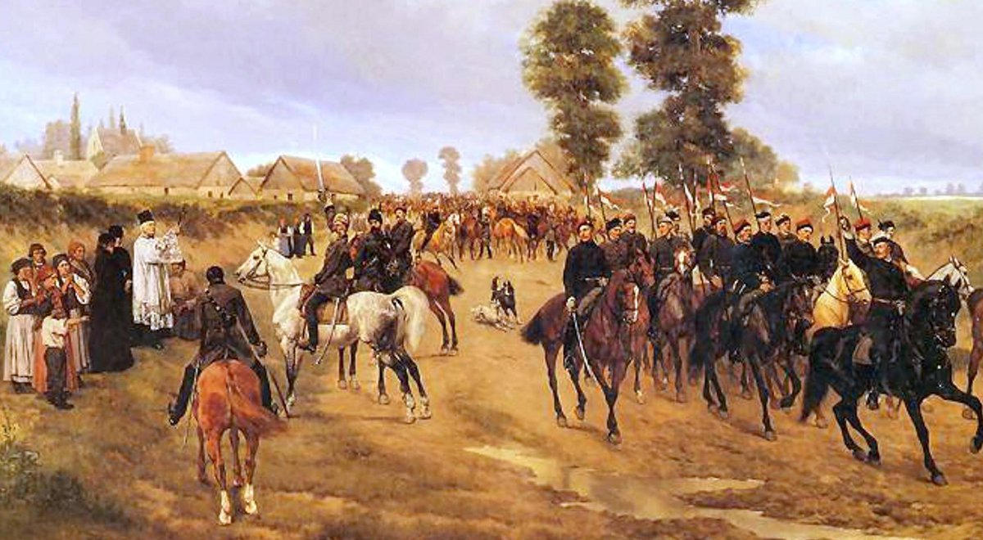
Powstania niepodległościowe
POWSTANIE STYCZNIOWE
Powstanie styczniowe - było to największe, polskie powstanie narodowe wywołane przeciwko Rosji. Wybuchło 22 stycznia 1863r. w Królestwie Polskim i 1 lutego 1863r. w byłym Wielkim Księstwie Litewskimi, trwało do jesieni 1864r. Spowodowane zostało narastającymi represjami i prześladowaniami Polaków przez zaborcę.
Objęło tereny Królestwa Polskiego, Litwy, Białorusi i w mniejszym stopniu Ukrainy, poparła je także ludność polska z zaborów pruskiego i austriackiego. Powstanie styczniowe zakończyło się militarną klęską Polaków.

Slide 8
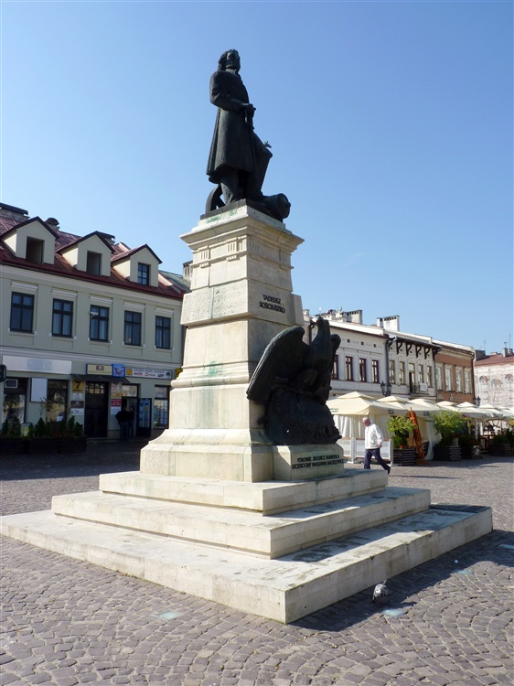
Pomniki rzeszowskie
Pomnik Tadeusza Kościuszki
Znajduje się na rzeszowskim Rynku, w pobliżu ratusza. Wzniesiono go w 1980 roku. Obecna wersja monumentu jest repliką poprzedniego pomnika, wystawionego w 1897 r. i zburzonego w 1940 r. przez Niemców.
Pomnik powstał z inicjatywy żyjących jeszcze uczestników powstania listopadowego i styczniowego. Tadeusz Kościuszko, w 1794 r., stanął na czele powstania przeciwko zaborcom. Na rynku krakowskim złożył przysięgę, że będzie walczył o wolność ojczyzny. Razem z kosynierami pokonał Rosjan pod Racławicami, ale ostatecznie poniósł klęskę pod Maciejowicami.
Pomnik upamiętnia go jako bohatera narodowego, zasłużonego w walkach o niepodległość ojczyzny.

Slide 9
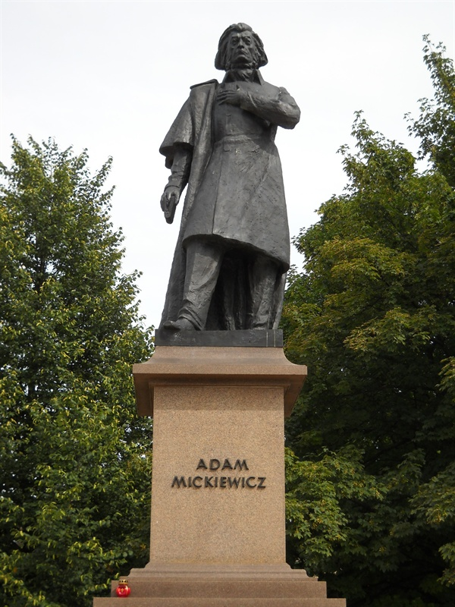
Pomniki rzeszowskie
Pomnik Adama Mickiewicza
Pomiędzy rzeszowskim rynkiem a Starym Cmentarzem znajduje się niewielki skwer zwany „Ogrodem Dziadowskim”. Nazwa nawiązuje do autora "Dziadów", którego pomnik stoi na środku zieleńca. Monument Adama Mickiewicza odsłonięto 26 listopada 1892r., ale Niemcy zniszczyli go w 1940r. Obecny pomnik odsłonięto w 1986r.
Adam Mickiewicz był polskim wieszczem narodowym, poetą żyjącym w epoce romantyzmu, kiedy Polska była pod zaborami. Tworzył na emigracji. W swoich utworach opisywał piękno ojczystego kraju i przekazywał wiarę, że Polacy odzyskają wolność.
Pomnik upamiętnia poetę jako wielkiego patriotę.

Slide 10
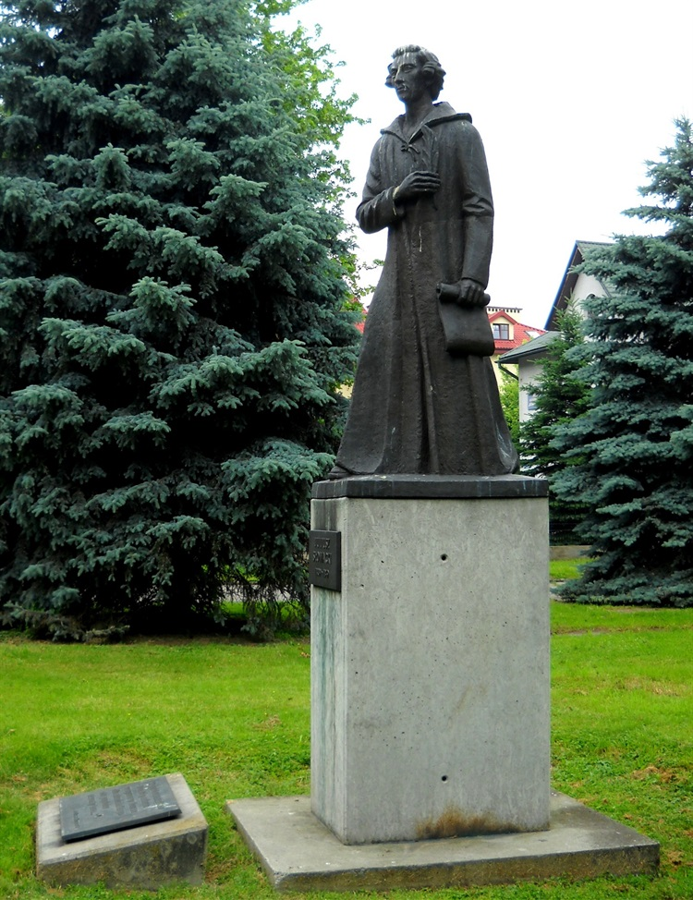
Pomniki rzeszowskie
Pomnik Juliusza Słowackiego
Postawiony jest w Parku „Solidarności” przy ul. Dąbrowskiego, tuż obok Instytutu Teologiczno-Pastoralnego im. Jana Pawła II w Rzeszowie. Jego historia sięga lat dwudziestych minionego stulecia. Najpierw poświęcono kamień węgielny pod pomnik poety. Stało się tak 27 czerwca 1927 roku, w przeddzień przywiezienia prochów Juliusza Słowackiego do Polski - z Paryża do Krakowa - i złożenia ich w katedrze wawelskiej. Kamień węgielny przetrwał 12 lat przedwojennych, okres II wojny światowej i stał do jesieni 2002 roku, kiedy odsłonięto obecny pomnik.
Juliusz Słowacki był wielkim poetą, twórcą polskiego romantyzmu. Doceniono go dopiero po śmierci. Został pochowany na Wawelu, obok Adama Mickiewicza.
Pomnik upamiętnia go jako wieszcza narodowego, co podkreślił marszałek Józef Piłsudski w przemówieniu wygłoszonym przy pochówku poety: „W imieniu Rządu Rzeczypospolitej polecam Panom odnieść trumnę Juliusza Słowackiego do krypty królewskiej, bo królom był równy”.

Slide 11
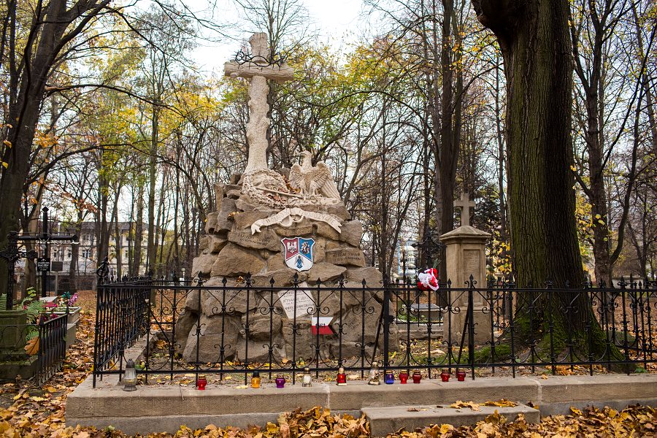
Pomniki rzeszowskie
Pomnik Powstańców Styczniowych
Odsłonięto go w 1886r. na Starym Cmentarzu w Rzeszowie. Powstał w miejscu pochówku siedmiu poległych powstańców styczniowych. Ma kształt wysokiego, kamiennego kopca, na którym znajduje się herb Rzeczypospolitej i krzyż z orłem u podstawy.
Pomnik upamiętnia poległych za ojczyznę powstańców styczniowych z 1863r.

Slide 12
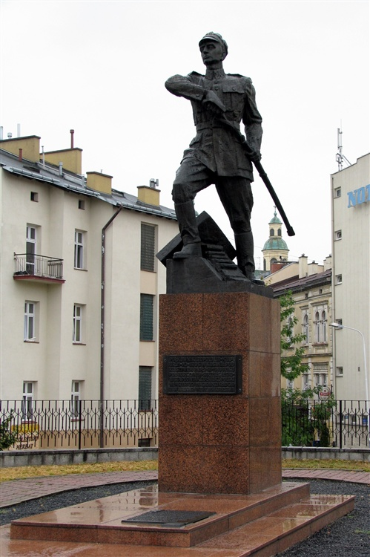
Pomniki rzeszowskie
Pomnik płk. Leopolda Lisa-Kuli Zlokalizowany jest przy ul. Jana Matejki, naprzeciwko Placu Farnego. Pierwszy pomnik powstał w 1932r., ale został zburzony przez hitlerowców w 1940r. Dzisiejszy monument jest kopią poprzedniego, odsłonięcia dokonano 21 listopada 1992 roku.
Leopold Kula ps. „Lis” był majorem piechoty Wojska Polskiego, kawalerem Orderu Virtuti Militari, pośmiertnie awansowanym do stopnia pułkownika. Miał zaledwie 17 lat, gdy wyruszył na wojnę, by walczyć w Legionach Polskich Józefa Piłsudskiego o niepodległą ojczyznę. Brał udział w wielu bitwach, w których odznaczał się wyjątkową odwagą. Zginął w walce, mając zaledwie 22 lata.
Jego pomnik jest symbolem bohaterstwa i patriotyzmu młodych Polaków gotowych do oddania życia za swoją ojczyznę.

Slide 13
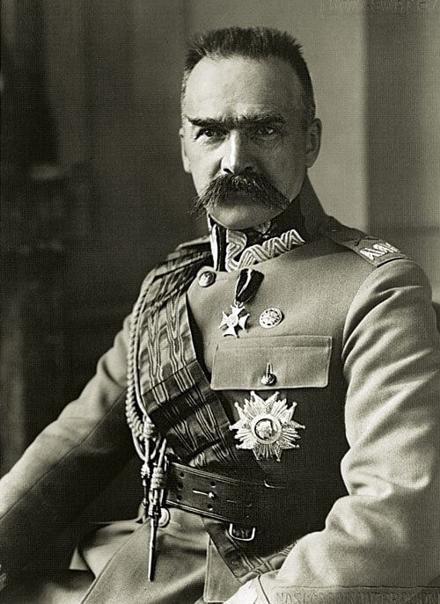
Ojcowie niepodległości
Józef Piłsudski
Urodził się 5 grudnia 1867 roku w Zułowie w okolicach Wilna. Był działaczem niepodległościowym, dowódcą wojskowym, politykiem, Naczelnikiem Państwa Polskiego, Marszałkiem Polski, dwukrotnie pełnił funkcję premiera.
W sierpniu 1914 roku wkroczył na czele I Kompanii Kadrowej na tereny Kongresówki. W październiku 1916 roku został dowódcą I Brygady Legionów Polskich, powołując jednocześnie Polską Organizację Wojskową. Po kryzysie przysięgowym Piłsudski został uwięziony w Magdeburgu.
10 listopada 1918 roku powrócił do Warszawy, wówczas Rada Regencyjna przekazała mu władzę jako Naczelnikowi Państwa Polskiego, a jednocześnie uczyniła odpowiedzialnym za odbudowę Polski po zakończeniu I wojny światowej.
W 1919 roku Piłsudski został mianowany przez Sejm Wodzem Naczelnym. Rok później przygotował plan obrony Polski przed bolszewikami, których pokonał w słynnej bitwie warszawskiej.
Zmarł 12 maja 1935 roku, ciało pochowano w krypcie pod Wieżą Srebrnych Dzwonów na Wawelu, a jego serce obok matki, na cmentarzu w Wilnie.
Józef Piłsudski jest symbolem walki o odzyskanie niepodległej ojczyzny.

Slide 14
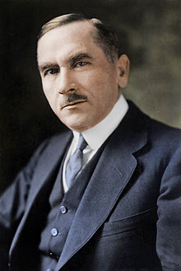
Ojcowie niepodległości
Roman Dmowski
Urodził się 9 sierpnia1864 roku. Był pisarzem politycznym. Uczył rodaków, jak nie dać się zniszczyć zaborcom, obronić polskość i stworzyć silny naród, gotowy do odbudowania niepodległego państwa w odpowiednim momencie. Przekonywał też rządy krajów europejskich, przede wszystkim Francji i Anglii, że po wojnie Polska powinna być niepodległym państwem.
W czasie trwania I wojny światowej Dmowski zorganizował Komitet Narodowy Polski, od 1917 przewodniczył temu komitetowi, ale już z Paryża, gdzie emigrował. Był dobrym dyplomatą. W Paryżu uzyskał zgodę prezydenta Francji na tworzenie Armii Polskiej, która od koloru mundurów żołnierzy nosiła nazwę Błękitnej Armii. Była ona świetnie wyszkolona i nowocześnie uzbrojona, a dowodził nią gen. Józef Haller.
Roman Dmowski, w imieniu rządu polskiego, złożył swój podpis pod traktatem pokojowym kończącym I wojnę światową. Miał duży wpływ na ustalenie zachodniej granicy Rzeczypospolitej. Dzięki jego staraniom niepodległa Polska uzyskała też dostęp do Morza Bałtyckiego.
W 1920 roku powrócił do kraju i popadł w długoletni konflikt z Piłsudskim. W 1928 roku Dmowski kierował Ligą Narodową, utworzył wówczas Obóz Wielkiej Polski.
Zmarł 2 stycznia 1939 roku w Drozdowie koło Łomży.
Roman Dmowski przeszedł do historii jako zasłużony dla ojczyzny dyplomata, który przyczynił się do odzyskania przez Polskę niepodległości.

Slide 15
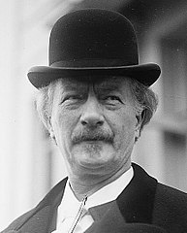
Ojcowie niepodległości
Ignacy Jan Paderewski
Żył w latach 1860 - 1941. Był nie tylko wybitnym, polskim, znanym na całym świecie pianistą i kompozytorem, ale również znakomitym politykiem i działaczem społecznym.
Jako wielki patriota wykorzystywał swój talent, by przysłużyć się Polsce.
W czasie I wojny światowej jego zabiegi dyplomatyczne w Stanach Zjednoczonych przyniosły wsparcie sprawy niepodległości Polski przez amerykańskiego prezydenta.
Był bardzo popularny. Kiedy w grudniu 1918 roku wrócił do kraju, witały go tłumy rodaków. W Poznaniu, po jego przyjeździe, Polacy chwycili za broń i przez kilka miesięcy walczyli z Niemcami, przyczyniając się do wyzwolenia Wielkopolski.
Józef Piłsudski powierzył Ignacemu Paderewskiemu misję tworzenia rządu. To on, w imieniu Polski, złożył podpis pod traktatem wersalskim, kończącym I wojnę światową, po której Polska odzyskała niepodległość.
Mimo że jego gabinet nie utrzymał się zbyt długo, on sam służył ojczyźnie do końca życia.
Ignacy Jan Paderewski to wielki Polak, który służbę ojczyźnie cenił bardziej niż dostojeństwa, sławę i zaszczyty.

Slide 16
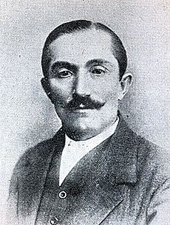
Ojcowie niepodległości
Wincenty Witos
Urodził się 23 stycznia 1874r. we wsi Wierzchosławice, w rodzinie chłopskiej. Był samoukiem, mimo tego został znanym politykiem i działaczem ruchu ludowego. Jego działania polityczne sięgają początków ruchu ludowego na ziemiach polskich, bo już w 1895 roku należał do Stronnictwa Ludowego. W latach 1908-1918 był posłem na Sejm Galicyjski. Reprezentował ludzi mieszkających i pracujących na wsi. Dobrze znał ich problemy, gdyż sam był właścicielem gospodarstwa rolnego.
Aż trzy razy zostawał premierem polskiego rządu – po raz pierwszy w czasie wojny z bolszewikami , gdy ważyły się losy Polski.
Zawsze przypominał, że chłopi mają wielki udział w odbudowie niepodległego państwa, ponieważ nawet pod zaborami potrafili obronić swoją ziemię, wiarę w Boga i polskość.
Zmarł 31 października 1945 roku.
Dziś mówimy o Wincentym Witosie jako o chłopskim przywódcy, jednym z „ojców niepodległości”.

Slide 17
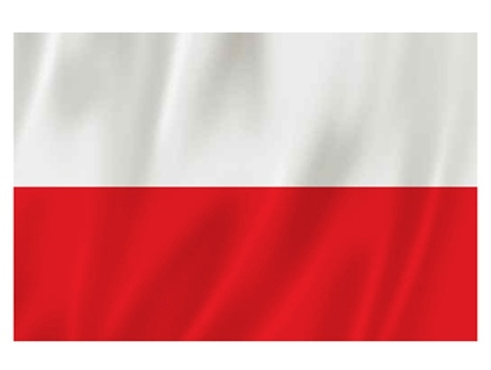
Symbole narodowe
FLAGA POLSKI
Flaga Polski to prostokątna tkanina o proporcji boków 8:5, wykonana z dwóch poziomych, równoległych pasów tej samej szerokości, z których górny jest koloru białego, a dolny koloru czerwonego.
Zgodnie z zasadami heraldyki pas górny polskich barw narodowych reprezentuje białego orła, a dolny – czerwone pole tarczy herbowej.

Slide 18
Symbole narodowe
HYMN PAŃSTWOWY
Polskim hymnem państwowym, od 1927 roku, jest pieśń pod tytułem „Mazurek Dąbrowskiego”. Słowa hymnu - pierwotnie „Pieśni Legionów Polskich we Włoszech” - zostały napisane przez Józefa Wybickiego. Autor muzyki jest nieznany.
Aktualne słowa hymnu Polski są następujące:
Jeszcze Polska nie zginęła, Kiedy my żyjemy. Co nam obca przemoc wzięła, Szablą odbierzemy. Marsz, marsz Dąbrowski, Z ziemi włoskiej do Polski. Za twoim przewodem Złączym się z narodem. Przejdziem Wisłę, przejdziem Wartę, Będziem Polakami. Dał nam przykład Bonaparte, Jak zwyciężać mamy. Marsz, marsz...
Jak Czarniecki do Poznania Po szwedzkim zaborze, Dla ojczyzny ratowania Wrócim się przez morze. Marsz, marsz... Już tam ojciec do swej Basi Mówi zapłakany - Słuchaj jeno, pono nasi Biją w tarabany. Marsz, marsz...

Slide 19
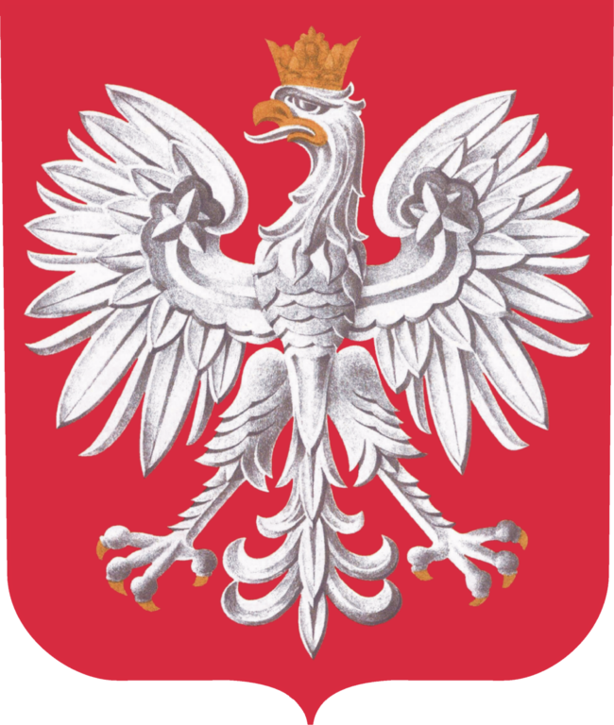
Symbole narodowe
GODŁO
POLSKI
Biały orzeł w koronie na czerwonym tle - tak w skrócie można opisać godło Polski.
Orzeł ma głowę zwróconą w prawą stronę, rozwinięte skrzydła, korona, dziób i szpony są koloru złotego. Orzeł umieszczony jest na czerwonej tarczy.
Orła w koronie jako godło państwowe wprowadzono ustawą uchwaloną przez Sejm Ustawodawczy 1 sierpnia 1919 roku.

Slide 20
Materiały źródłowe:
Feliks Koneczny „Dzieje Polski opowiedziane dla młodzieży”
Joanna i Jarosław Szarkowie „Kocham Polskę. Elementarz dla dzieci”
Joanna Wieliczka-Szarkowa „Kocham Polskę. Wydanie jubileuszowe 100 lat odzyskania niepodległości”
Anna Paterek „Józef Piłsudski - przywódca i marszałek”
„Historia Polski w obrazkach” pod red. Magdaleny M. Kastelik
Marek Czarnota „Rzeszowskie ulice i okolice”
W prezentacji wykorzystałem fragment piosenki Marka Grechuty „Wolność” oraz zdjęcia pochodzące z zasobów Internetu.
Prezentację wykonałem w programie PowerPoint, z użyciem programu Audacity.
Autor prezentacji:
Bartosz Czarnik klasa 5b

